Slide 1
Græsk Tragedie
Sofokles’ Antigone

Slide 2
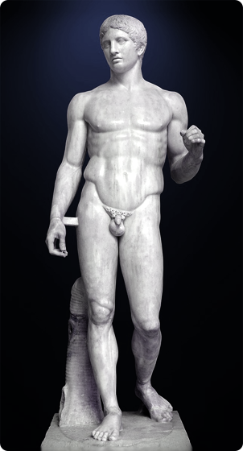
Klassisk Tid (ca. 480 – 323 f.Kr.)
Athens blomstringsperiode! Kulturelt centrum for
Filosofi
Retorik
Historieskrivning
DRAMA
Ifølge antikke kilder er det en ellers ukendt Thespis, der ca. 535 f.v.t.
i Athen skaber det første drama. Tragedien har altså sin oprindelse
i det førdemokratiske Athen (før 507/6), men får sin storhedstid under demokratiet og kan måske betragtes som en særligt ‘demokratisk’ kunstform.
Hovedparten af de bevarede tragedier stammer fra perioden under Den Peloponnesiske Krig mellem Athen og Sparta, 431-404, en krig, Athen ender med at tabe.
Spydbæreren (ca. 440 f.Kr., Nationalmuseet i Napoli)

Slide 3
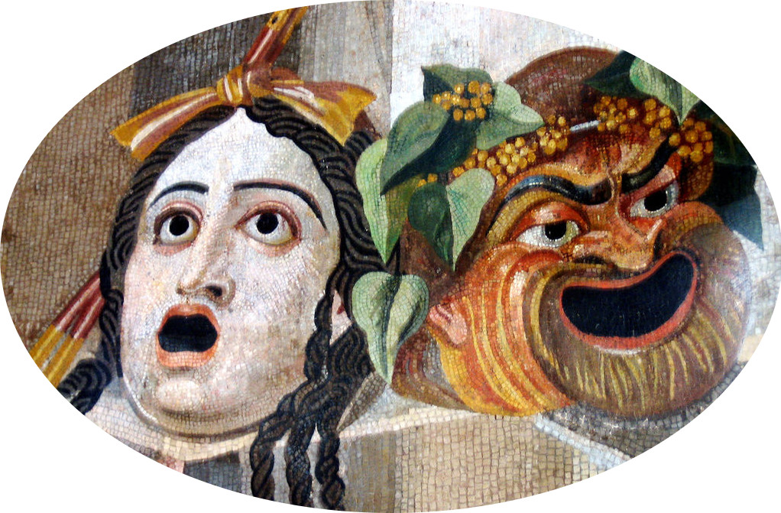
Baggrund for det græske drama
- opgave til Paideia s. 101-108
1) De store Dionysier eller Den store Dionysosfest i Athen er – som navnet antyder – en fest for guden Dionysos. Find ud af, hvad han er for en gud: Hvad er han gud for? Hvad er hans epiteter (tilnavne) og attributter (kendetegn)? (Find selv oplysninger, f.eks. tekstuddraget af Antik Mytologi, som findes i Lectio på modulet, og jeres gudepræsentation om Dionysos i en mappe i dokumenter på Lectio – find evt. selv mere på nettet.)
2) Beskriv, hvad der foregår til den store Dionysosfest i Athen. Hvad sker der i byen (s. 101-103)?
3) Se på, hvordan det græske teater er bygget op (s. 103-104). Prøv at finde de forskellige hoveddele dels på tegningen (fig. 83), dels på fotografiet (fig. 84). Minder dette om et moderne teater? Find forskelle og ligheder.
4) Se på oversigten over tragediens dele på s. 107. Hvad består en tragedie af? Sammenlign med oversigten af Antigone her til højre: Er stykket bygget op ligesom et moderne stykke, eller er der forskelle?
5) Sammenlign i det hele taget det græske drama med, hvad du ved
om moderne dramatik (film, tv og teater, se f.eks. beskrivelsen s. 105-106).
Kan du få øje på forskelle eller ligheder, f.eks. i forhold til:
hvem der spiller med i dramaet,
hvem der ser på det,
eller hvilken situation, det er opført i?
Tragisk og komisk maske, romersk mosaik, 2. årh.

Slide 4
Baggrund for det græske drama
- opgave til Paideia s. 101-108
1) De store Dionysier eller Den store Dionysosfest i Athen er – som navnet antyder – en fest for guden Dionysos. Find ud af, hvad han er for en gud: Hvad er han gud for? Hvad er hans epiteter (tilnavne) og attributter (kendetegn)? (Find selv oplysninger, f.eks. tekstuddraget af Antik Mytologi, som findes i Lectio på modulet, og jeres gudepræsentation om Dionysos i en mappe i dokumenter på Lectio – find evt. selv mere på nettet.)

Slide 5
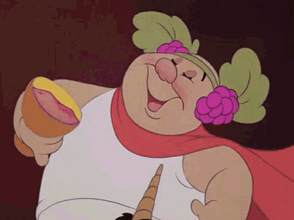
Baggrund for det græske drama
- opgave til Paideia s. 101-108
1) De store Dionysier eller Den store Dionysosfest i Athen er – som navnet antyder – en fest for guden Dionysos. Find ud af, hvad han er for en gud: Hvad er han gud for? Hvad er hans epiteter (tilnavne) og attributter (kendetegn)? (Find selv oplysninger, f.eks. tekstuddraget af Antik Mytologi, som findes i Lectio på modulet, og find evt. selv mere på nettet.)
DIONYSOS
Græsk gud for vegetation (særligt vin) og ekstase

Slide 6
Baggrund for det græske drama
- opgave til Paideia s. 101-108
1) De store Dionysier eller Den store Dionysosfest i Athen er – som navnet antyder – en fest for guden Dionysos. Find ud af, hvad han er for en gud: Hvad er han gud for? Hvad er hans epiteter (tilnavne) og attributter (kendetegn)? (Find selv oplysninger, f.eks. tekstuddraget af Antik Mytologi, som findes i Lectio på modulet, og find evt. selv mere på nettet.)
DIONYSOS
Græsk gud for vegetation (særligt vin) og ekstase
Epiteter:
- Den besættende gud
- Den vedbendbærende gud
Notes:
” Vedbend, også kaldet almindelig vedbend, er en stedsegrøn lian, der vokser på muldbund i skove, krat og parker.”

Slide 7
Baggrund for det græske drama
- opgave til Paideia s. 101-108
romersk marmorkopi af græsk original fra 2. århundrede f.Kr.
1) De store Dionysier eller Den store Dionysosfest i Athen er – som navnet antyder – en fest for guden Dionysos. Find ud af, hvad han er for en gud: Hvad er han gud for? Hvad er hans epiteter (tilnavne) og attributter (kendetegn)? (Find selv oplysninger, f.eks. tekstuddraget af Antik Mytologi, som findes i Lectio på modulet, og find evt. selv mere på nettet.)
DIONYSOS
Græsk gud for vegetation (særligt vin) og ekstase
Epiteter:
- Den besættende gud
- Den vedbendbærende gud
DIONYSOS’ ATRIBUTTER:
Vindruer
Leoparder, tyrer eller geder (hellige dyr)
Vedbend (ofte i form af krans om håret)
Et tohanket vinbæger (Kantharos)
En thyrsos (i græsk mytologi lang stav med en
pinjekogle i enden og med vinløv omkring)
Satyrer
Notes:
” Vedbend, også kaldet almindelig vedbend, er en stedsegrøn lian, der vokser på muldbund i skove, krat og parker.”

Slide 8
Baggrund for det græske drama
- opgave til Paideia s. 101-108
2) Beskriv, hvad der foregår til den store Dionysosfest i Athen. Hvad sker der i byen (s. 101-103)?
De store Dionysier: Ugelang religiøs festival hvert forår i Athen.
Billede af Dionysos bliver båret gennem byen
Tragediekonkurrence over tre dage:
Tre deltagende tragediedigtere, hver med tre tragedier (en trilogi) og et satyrspil.
Desuden konkurrencer for komedier og koroptrin (dityramber = festsang til Dionysos.

Slide 9
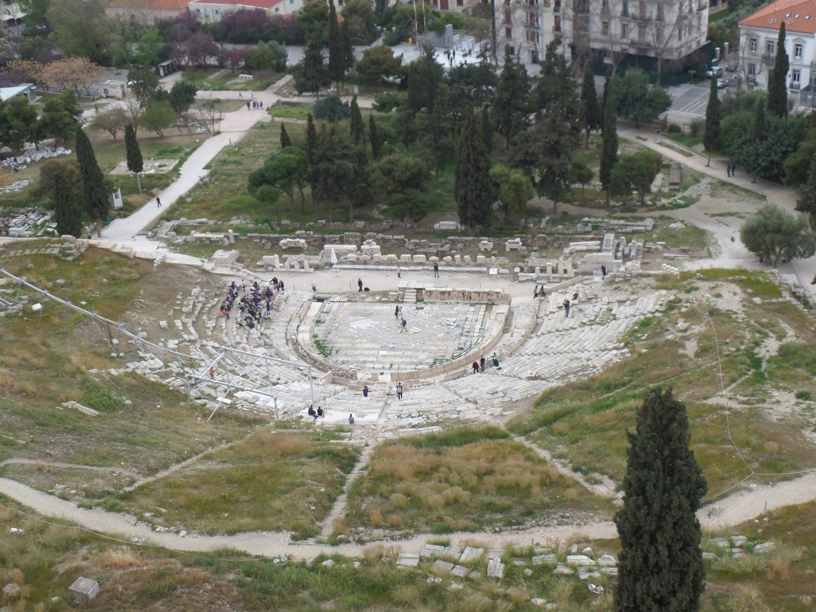
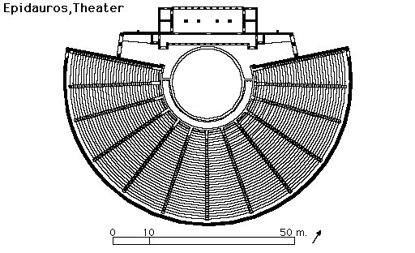
Baggrund for det græske drama
- opgave til Paideia s. 101-108
3) Se på, hvordan det græske teater er bygget op (s. 103-104). Prøv at finde de forskellige hoveddele dels på tegningen (fig. 83), dels på fotografiet (fig. 84). Minder dette om et moderne teater? Find forskelle og ligheder.

Slide 10
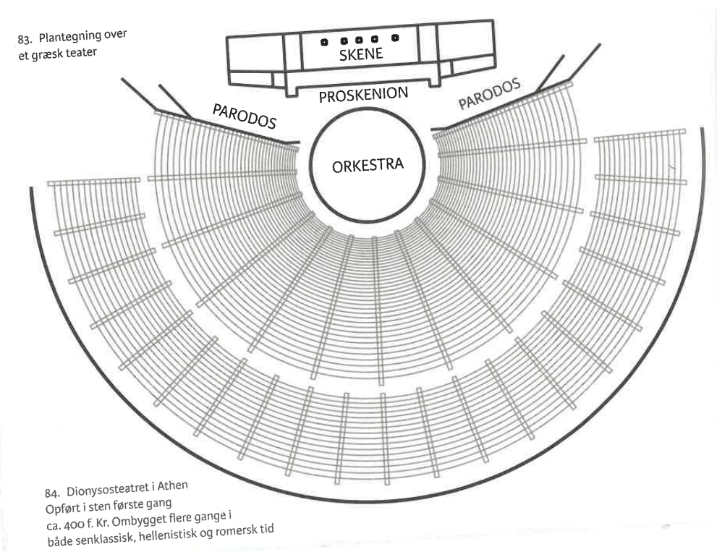
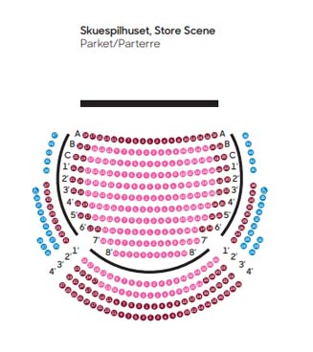
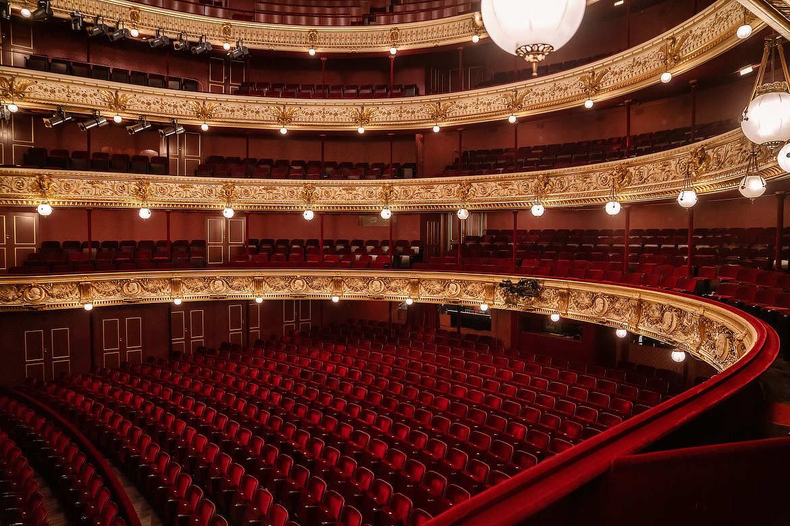
Det kongelige teater, gamle scene
Notes:
Det kongelige teater, gamle scene

Slide 11
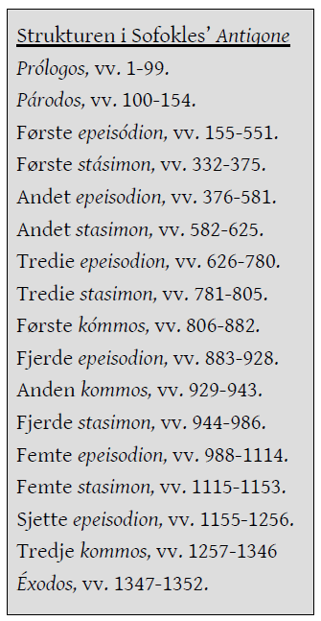
Baggrund for det græske drama
- opgave til Paideia s. 101-108
4) Se på oversigten over tragediens dele på s. 107. Hvad består en tragedie af? Sammenlign med oversigten af Antigone her til højre: Er stykket bygget op ligesom et moderne stykke, eller er der forskelle?

Slide 12
Baggrund for det græske drama
- opgave til Paideia s. 101-108
En tragedie er bygget op af en række faste elementer, baseret på
en vekslen mellem korsange og scener med replikker:
      prolog (gr. prologos) ‘fortale’, indledende monolog eller replikskifte; eksposition
      parodos indledende korsang: koret kommer ind ad de to
      parodoi, herefter opholder koret sig på orchestra
      epeisodion (‘episode’) ‘indskud mellem oderne’, replikscene mellem to korsange
      stasimon korsang på orchestra (et stasimon, flere stasima)
      exodos ‘udgang’, ‘udmarch’, afsluttende korsang
      (kommos, vekselsang mellem kor og skuespiller(e))

Slide 13
Baggrund for det græske drama
- opgave til Paideia s. 101-108
5) Sammenlign i det hele taget det græske drama med, hvad du ved
om moderne dramatik (film, tv og teater, se f.eks. beskrivelsen s. 105-106).
Kan du få øje på forskelle eller ligheder, f.eks. i forhold til:
hvem der spiller med i dramaet,
hvem der ser på det,
eller hvilken situation, det er opført i?

Slide 14
Baggrund for det græske drama
- opgave til Paideia s. 101-108
5) Sammenlign i det hele taget det græske drama med, hvad du ved
om moderne dramatik (film, tv og teater, se f.eks. beskrivelsen s. 105-106).
Kan du få øje på forskelle eller ligheder, f.eks. i forhold til:
hvem der spiller med i dramaet
→ Kun 3 skuespillere i den græske tragedie (maskeskift og
kostumer
hvem der ser på det,
→ Mest mænd – frie mandlige borgere + gæster
eller hvilken situation, det er opført i?
→ religiøs sammenhæng

Slide 15
Baggrund til antigone
Antigone er datter af kong Ødipus, og konflikten i dramaet Antigone har rødder i tragedien om Ødipus:
Kort video om Ødipus: https://www.youtube.com/watch?v=6eetzJXoAKk (primært 3:00 – 5:21)
Læs nu filerne ”Antigone dramatis personae”, og ”Antigone til indføring”
- Notér med dine egne ord, i elevfeedback, hvad baggrundskonflikten i Antigone er → IKKE en gengivelse af Ødipus-myten, men hvad der skete efter (dette står i ”Antigone til indføring”)

Slide 16
Baggrund til antigone
Antigone er datter af kong Ødipus, og konflikten i dramaet Antigone har rødder i tragedien om Ødipus:
Læs nu filerne ”Antigone dramatis personae”, og ”Antigone til indføring”
- Notér med dine egne ord, i elevfeedback, hvad baggrundskonflikten i Antigone er → IKKE en gengivelse af Ødipus-myten, men hvad der skete efter (dette står i ”Antigone til indføring”)
Notes:
Kort video om Ødipus: https://www.youtube.com/watch?v=6eetzJXoAKk (primært 3:00 – 5:21)

